Slide 1
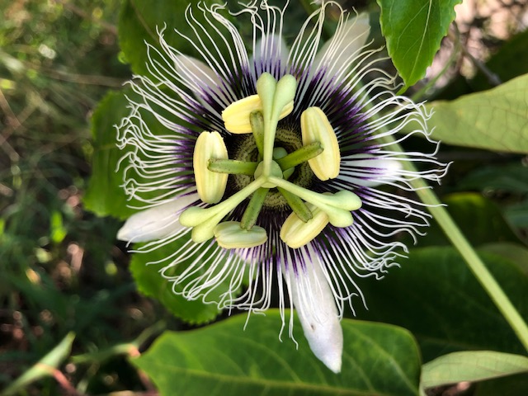
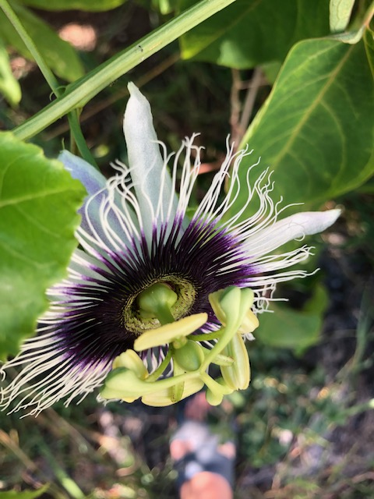
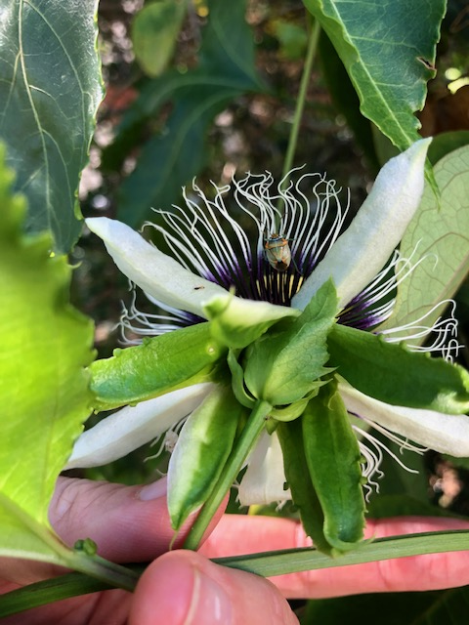
Description d’une fleur de pomme-liane (Nouvelle Calédonie)
Ovaire supere
Filet
Etamine
Anthère
Gynécée
Carpelle et Filets soudés?
Stigmate
Pétales libres (5)
Fleur hermaphrodite, disposant de 3 carpelles et 5 pistils. Ovaire supère (puis fruit simple et charnue, baie)
Symétrie Radiale
Corolle formée de 5 pétales libres.
Calice formée de 5 sépales libres.
Périanthe
Sépales libres (5)
Pièce foliaire, faisant partie du calice?
17 avril 2020, NC, Nouméa

